Slide 1
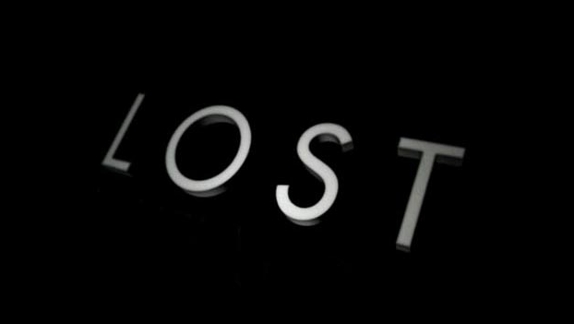
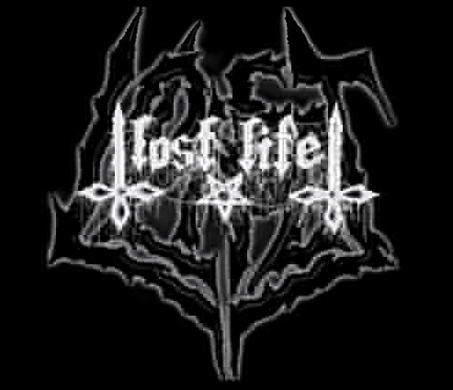
Izgubljeni jutri
Franjo Frančič

Slide 2
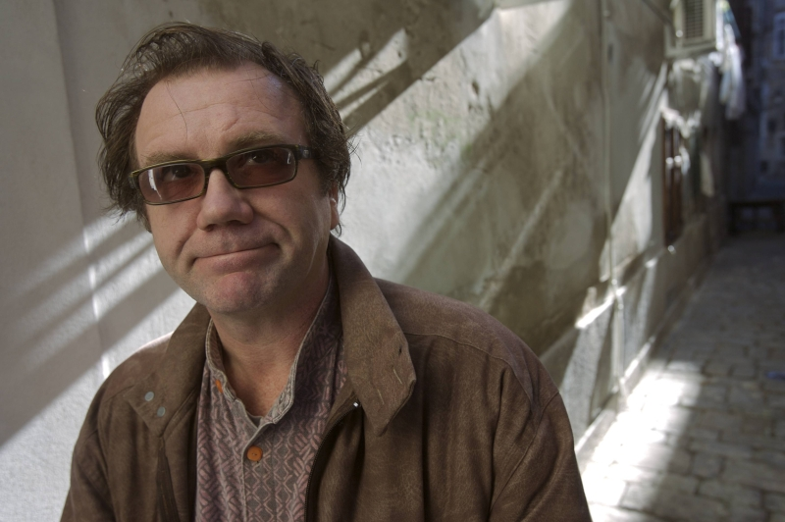
Franjo Frančič
Pisatelj, pesnik, dramatik
Rojen leta 1958 ; umrl…. Pa še ni ☺
Natančno in sistematično zna opazovati - od dna življenja do najvišjih vrhov, od najmanj lepih in prijaznih do človeško najbolj presunljivih početij

Slide 3
Piše:
Romani
-Domovina, bleda mati
Kratke proze
-Egotrip
–Mlada proza
Novele
Otroška literatura
Humoreske
Satire
Radijske igre
Poezija, …
Nagrade:
ZLATA PTICA
ZA POEZIJO NA NATEČAJU TRŽAŠKE REVIJE MLADIKA
NA NATEČAJU ZA EROTIČNO ZGODBO
Spolnost, kritike, …
lirično in milo, a brez lažnega sentimenta

Slide 4
